Slide 1
TÜRKÇE İNGİLİZCE SÖZLÜK UYGULAMASI
ABDULBAKİ ZIRIH

Slide 2
Proje Tanımı
Android işletim sistemi üzerinde çalışacak olan türkçe ingilizce sözlük uygulaması.

Slide 3
PROJEDE KULLANILAN TEKNOLOJİLER
KOTLİN
SQLite
JAVA
XML
Python

Slide 4
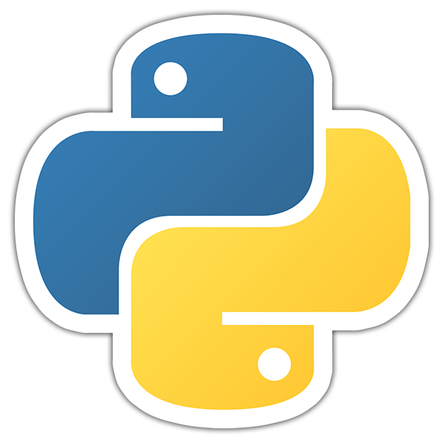


YAZILIM
Bir çok dilin aynı projede kullanımı bu projede mevcut.

Slide 5
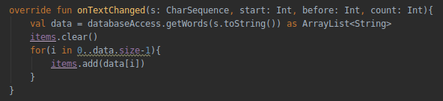
ETKİLEŞİM
Kullanıcının her tuş basışında text’i alıp işlem yapılması.

Slide 6
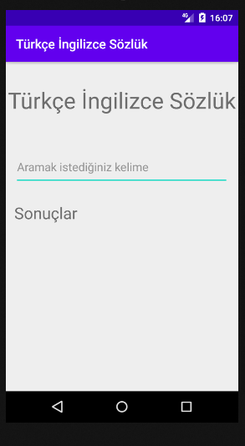
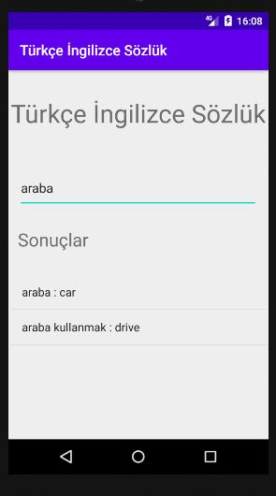
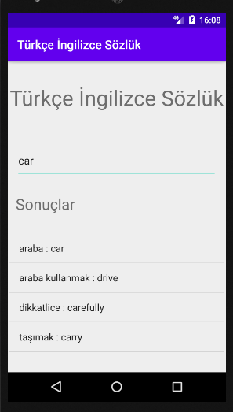
Sonuç

